Slide 1

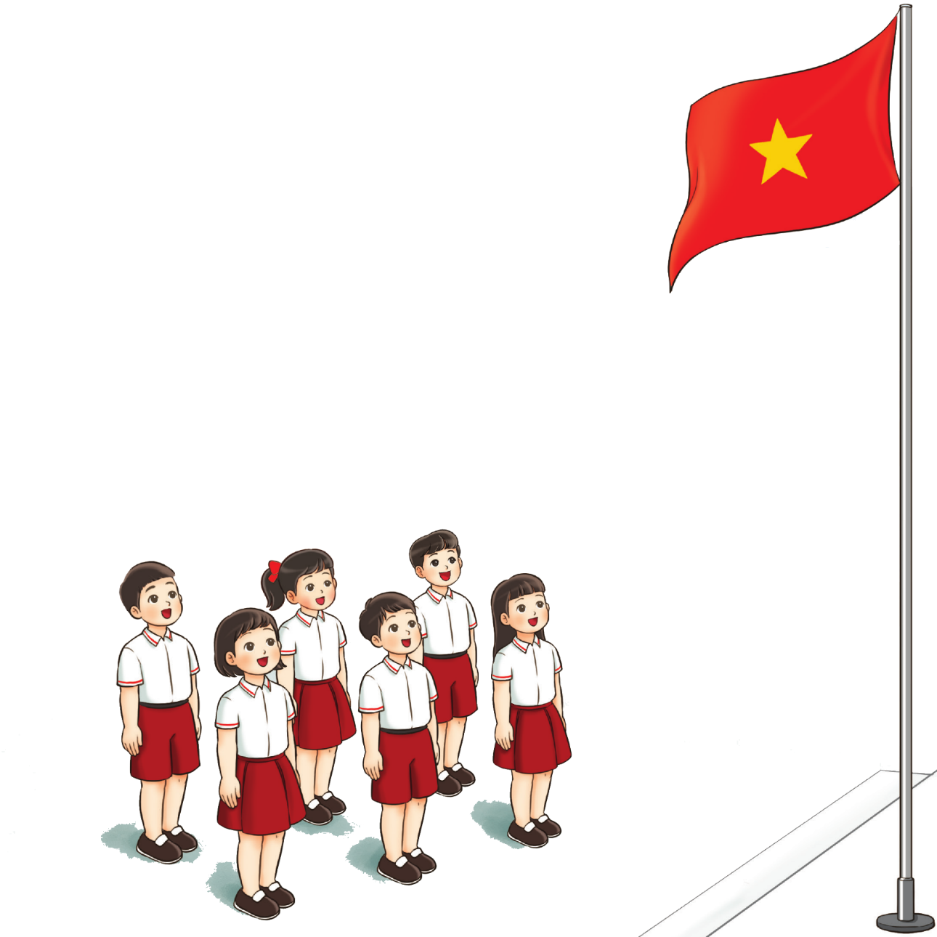

Hoạt động mở đầu
Câu 1: Bức tranh này là của bài hát nào ?
Quốc ca Việt Nam
Câu 2: Nghe và đoán tên câu hát hãy hát lại câu hát đó
Đáp án câu 2 “Cờ in máu chiến thắng mang hồn nước. Súng ngoài xa chen khúc quân hành ca”

Slide 2





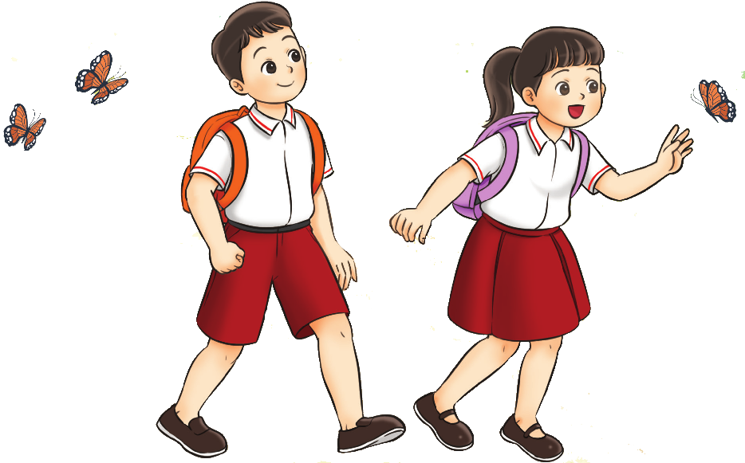


TIẾT 6
NGHE NHẠC: BÀI CA NGỢI TỔ QUỐC

Slide 3
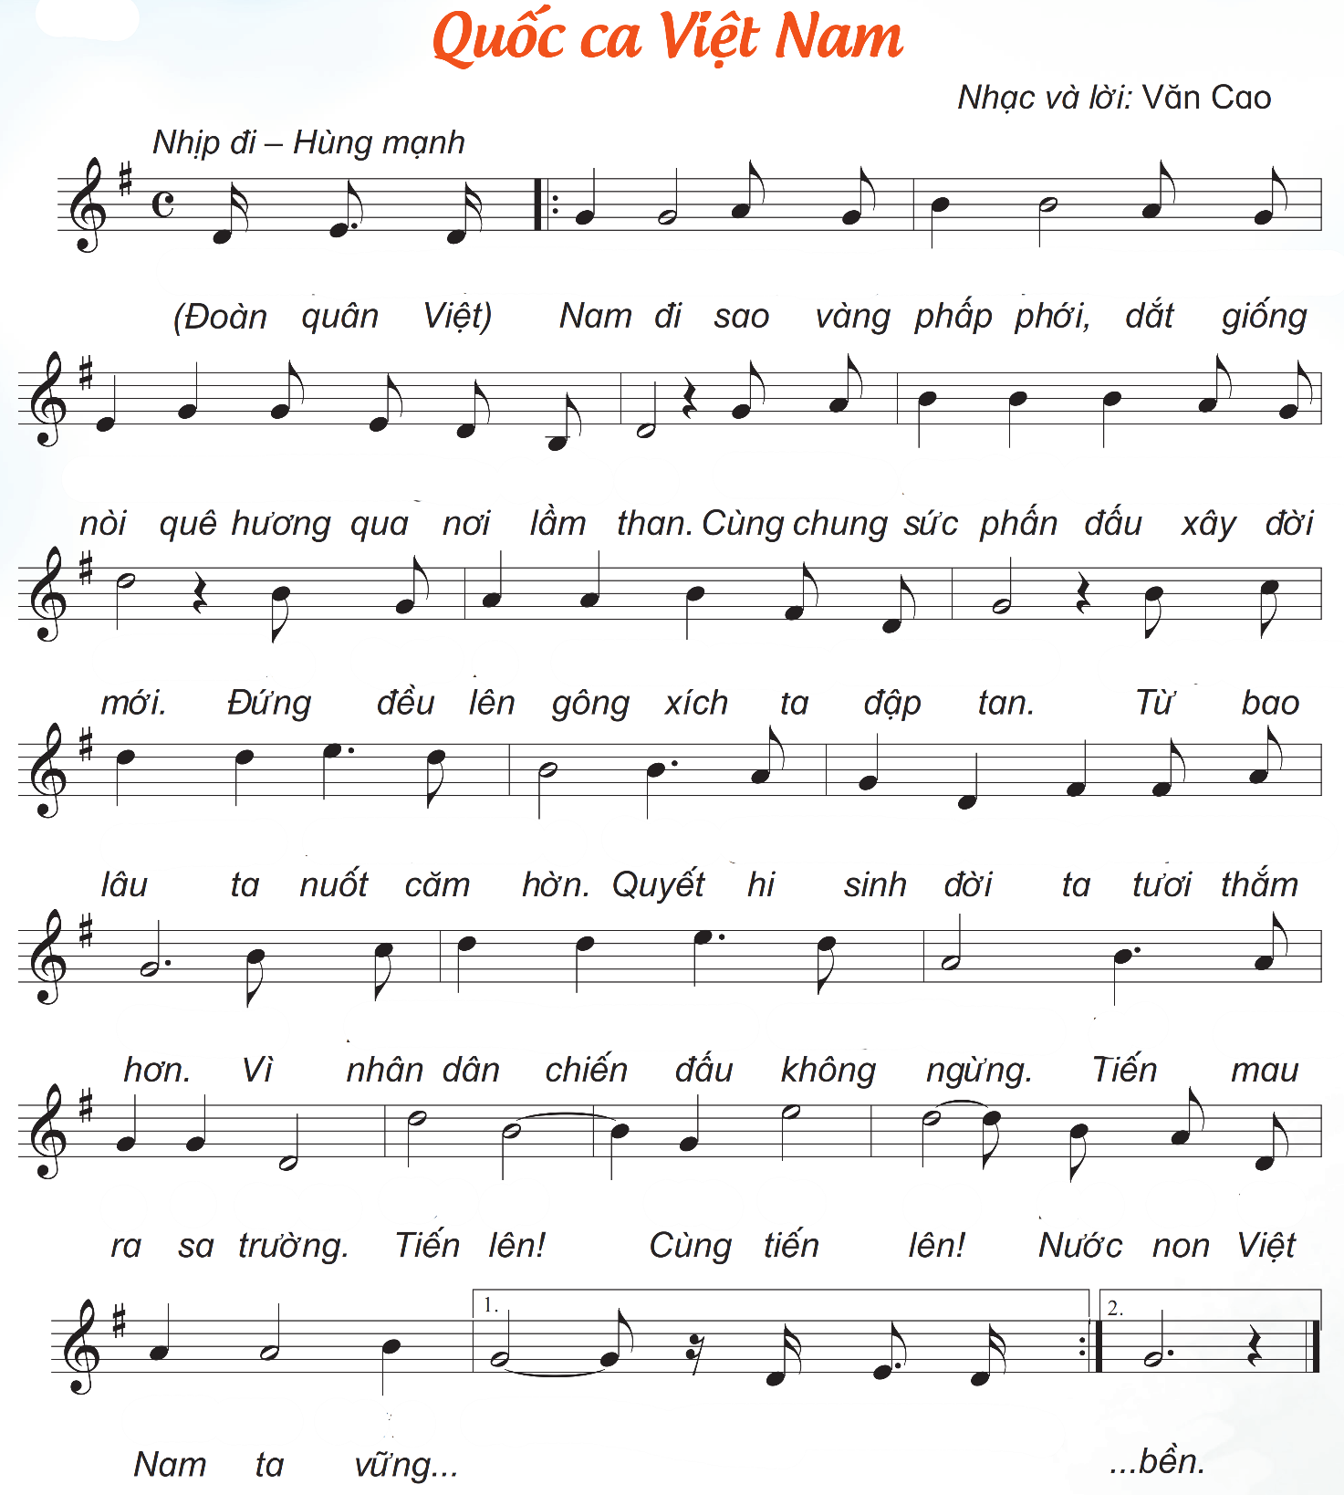

HOẠT ĐỘNG THỰC HÀNH LUYỆN TẬP
Ôn hát các hình thức

Slide 4




Slide 5
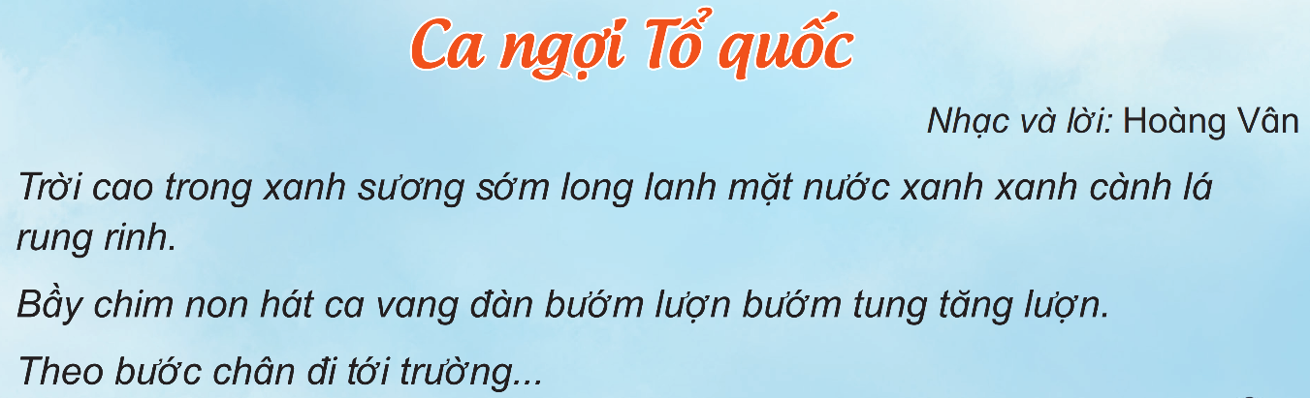

Nghe lần 2 vận động trái phải theo nhịp

Slide 6
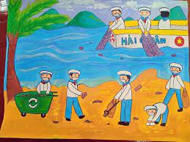
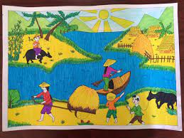
HOẠT ĐỘNG THỰC HÀNH LUYỆN TẬP
Giới thiệu tranh mẫu, vẽ tranh chủ đề Em yêu Tổ quốc Việt Nam và chia sẻ ở tiết học sau

Slide 7


GIÁO DỤC, CỦNG CỐ DẶN DÒ

Slide 8



Chúa quý thầy cô mạnh khỏe
Các em học sinh chăm ngoan học giỏi

